Slide 1
«Применение нетрадиционных техник рисования на уроках ИЗО в начальной школе»
Савина Оксана Викторовна,
учитель изобразительного искусства
МБОУ Гаевская ООШ

Slide 2
Нетрадиционные техники- это толчок к развитию воображения, творчества, проявлению самостоятельности, выражению индивидуальности.
Цель нетрадиционных техник - развитие творческих способностей ребенка.
Задачи:
формирование интереса к изобразительной деятельности;
знакомство с разнообразными видами ИЗО, множеством художественных материалов и средств, приемами работы;
воспитание коммуникабельности, отзывчивости, дружелюбия и ответственности.

Slide 3
Существует много техник нетрадиционного рисования, их необычность состоит в том, что они позволяют детям быстро достичь желаемого результата. Чем же хороши нетрадиционные техники? Они не требуют высокоразвитых технических умений, дают возможность продемонстрировать возможности некоторых изобразительных средств, что позволяет развивать умение видеть выразительность форм. Большую роль в развитии коммуникативной компетенции играет развитие творческих способностей учащихся, их умения нестандартно мыслить, видеть предметы и явления с другой стороны. Поэтому на уроках рисования использую творческие задания, применяя разнообразные материалы и техники. Дети ощущают незабываемые, положительные эмоции, а по эмоциям можно судить об их настроении, о том, что их радует, а что их огорчает.

Slide 4
Проведение занятий с использованием нетрадиционных техник: - развивает уверенность в своих силах - развивает пространственное мышление - учит детей свободно выражать свой замысел - учит детей работать с разнообразными материалами - побуждает детей к творческим замыслам и решениям - развивает мелкую моторику рук - развивает творческие способности, воображение, фантазию.
Остановимся более подробно на некоторых нетрадиционных техниках рисования:

Slide 5
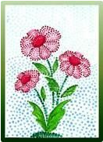
Рисование методом тычка
Для этого метода достаточно взять любой подходящий предмет, например, ватную палочку. Опускаем ватную палочку в краску и точным движением сверху вниз делаем тычки по альбомному листу. Палочка будет оставлять четкий отпечаток.
Этим методом можно нарисовать падающий снег, цветы, украсить готовый рисунок орнаментом и многое другое.

Slide 6
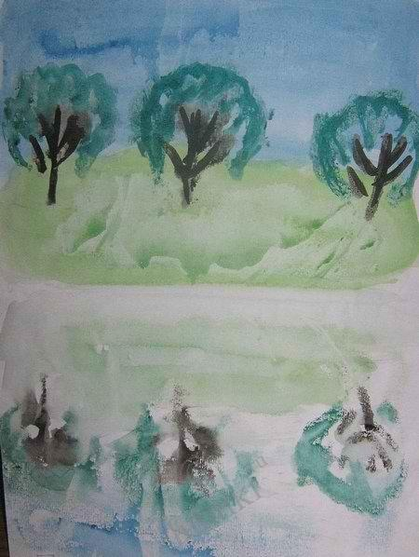
Монотипия
Данная техника используется для изображения зеркального отражения объектов на водной глади (пруда, озера, реки и т.д.). Эта техника схожа с кляксографией: лист бумаги складывается пополам, на одной половинке рисуются объекты будущего пейзажа и раскрашиваются красками, а после лист складывается пополам и проглаживается. После получения оттиска исходные объекты рисунка оживляются красками повторно, чтобы они имели более четкие контуры, чем их отражения на «водной глади» водоема.

Slide 7
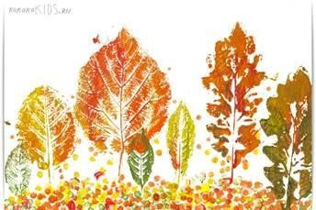
Печать (штамповка)
Метод печатания или штампа позволяет использовать разнообразные предметы и материалы (можно делать штампики из сырого картофеля, вырезая нужную форму). Мы пробовали штампование листьями и сухоцветами. Осенью можно собрать листья с разных деревьев, отличающиеся по форме размеру и окраске. Листья покрывают гуашью, затем окрашенной стороной кладут на лист бумаги, прижимают и снимают, получается аккуратный отпечаток. Ученики дорисовывали детали кистью – стволы деревьев, травинки.

Slide 8
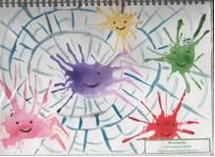
Кляксография
В основе этой техники рисования лежит обычная клякса. В процессе рисования сначала получают спонтанные изображения. Затем ребенок дорисовывает детали, чтобы придать законченность и сходство с реальным образом.
Оказывается, клякса может быть и способом рисования, за который никто не будет ругать, а, наоборот, еще и похвалят. При этом не нужно мучиться с пером и чернилами, а можно использовать разноцветные кляксы из красок. Если сложить листик пополам, на одну сторону накапать несколько капель жидкой краски и плотно прижать другую сторону, то можно получить необычные причудливые узоры. А потом в полученных кляксах постараться рассмотреть деревья, цветы.

Slide 9
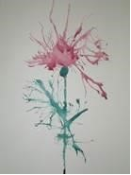
Раздувание краски
Эта техника чем-то похожа на кляксографию. Так же, как и при кляксографии на лист бумаги наносят несколько капель жидкой краски, но лист не складывают, а берут трубочку и направляют в центр кляксы, а затем с усилием дуют в трубочку и раздувают кляксу от центра в разные стороны. Детям очень нравится, когда у кляксы разбегаются в разные стороны «ножки». На пятно можно воздействовать и управлять им, преобразуя в какой-либо задуманный объект, отдельные детали которого дорисовываются обычной кистью или с помощью фломастеров. Усилия по раздуванию краски способствуют активной работе легких.

Slide 10
Рисование парафиновой свечкой и акварелью
Для основного рисунка используется любой водоотталкивающий материал: свеча, кусок сухого мыла, белый восковый мелок. Невидимые контуры не будут окрашиваться при нанесении поверх них акварельной краски, а будут
проявляться, как это происходит при проявлении фотопленки.

Slide 11
Мыльные пузыри
. Смешиваем гуашь, жидкое мыло и воду. Опускаем в смесь трубочку и дуем. На получившиеся мыльные пузыри осторожно накладываем лист бумаги. Получились удивительные отпечатки. Дети угадывают, на что они похожи.
Испытывая трудности в общении, ученики с помощью рисунка передают свое настроение и благодаря работе разными приёмами и способами радуют всех своими рисунками.
Дети в восторге, когда в результате рисования губкой, нитками, трубочкой возникают удивительные образы на работе. А когда после небольшой игры рисунки высохнут, и ребята дорисовывают недостающие детали, перед глазами предстанет целая картина.

Slide 12
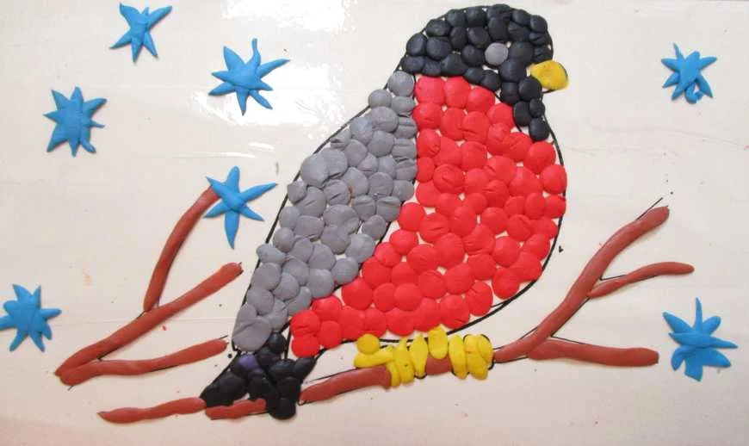
Пластилинография
Пластилин наносится на картон, используются различные способы нанесения на поверхность пластилинового изображения рельефных точек, штрихов, полосок, извилин или каких-нибудь фигурных линий. Работать можно не только пальцами рук, но и стеками.

Slide 13
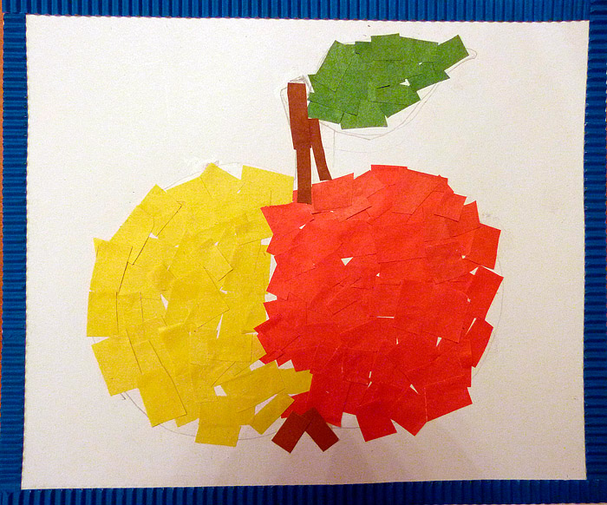
Обрывная аппликация
Аппликация выполняется как обычно, только все элементы выполняются без ножниц, пальчиками. При этом развивается мелкая моторика рук.

Slide 14
"Таланты трудно распознать,
Не всякий может в них поверить.
Таланты надо воспитать,
Их надо развивать, в них верить.
Простую истину признать
Сумеет всякий... кто понятлив:
Таланты может воспитать
Учитель, если сам талантлив...»
Л. Олюнин

